Slide 1
Stanica za merenje temperature i slanje podataka korisniku putem SMS poruke
Studenti: Stefan Švenderman & Jovan Slavujević

Slide 2
1.Uvod
Uređaj za merenje temperature i slanje podataka korisniku putem SMS poruke je realizovan uz pomoć mikrokontrolera, modema i senzora.
Opisane su komponente sistema koje se koriste u ovom projektu i način izvršavanja firmvera po kojem se program izvršava.

Slide 3
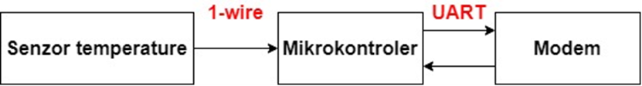
1.Uvod
Osnovna ideja je da stanica bude na udaljenom mestu, odnosno da se komunikacija korisnika i sistema odvija bežičnim putem.
Za potrebe ovog sistema na udaljenim lokacijama potrebno je obezbediti dve stvari, a to su: dostupnost mobilne mreže na lokaciji na kojoj se sistem nalazi i vrstu baterijskog napajanja koje je nezavisno od gradske mreže. Blok šema uređaja prikazana je na slici 1.
Slika 1. Blok šema uređaja
Slika 1. Blok šema uređaja

Slide 4
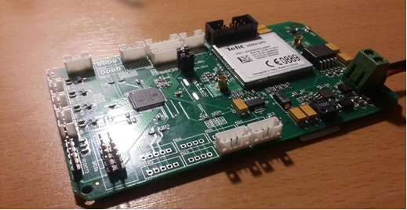
2.Opis hardverskih komponenti
Osnovu čini pločica koja svojim izgledom najpre podseća na mali razvojni sistem. Pločica je izrađena u SMD tehnologiji. Fizički prikaz pločice nalazi se na slici 2.
Slika 2. Fizički prikaz pločice

Slide 5
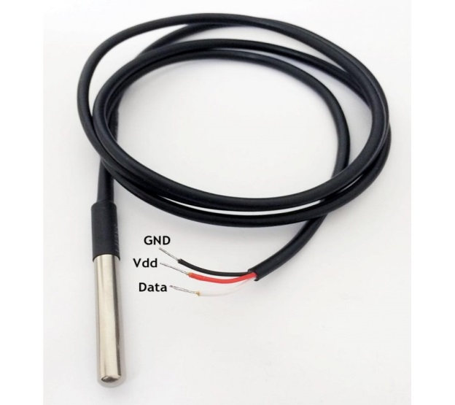
2.Opis hardverskih komponenti
Glavna komponenta na pločici je mikrokontroler PIC24FJ256GA106, proizvođača Microchip.
Na pločici je integrisan modem GE864-GPS, marke Telit. Pločica sadrži još i stabilizatore napona koji snižavaju ulazni napon i stabilišu ga na 3.3 V, 5 V i 5.5 V za potrebe napajanja modema, mikrokontrolera i senzora.
DS18b20 je digitalni senzor koji omogućava veoma precizna merenja temperature ambijenta u kom se nalazi. Senzor sa mikrokontrolerom komunicira putem 1-wire komunikacionog protokola. U ovom protokolu koristi se jedan komunikacioni link (žica) za komunikaciju.
Slika 3. Senzor za merenje temperature DS18B20

Slide 6
3.Realizacija firmvera uređaja
Nakon proučavanja električnih šema, komponenata i njihovog povezivanja na ispravan način stvara se mogućnost da se započne sa programiranjem mikrokontrolera kako bi na najoptimalniji način upravljao periferijama i omogućio korisniku korišćenje uređaja na jednostavan način.
Dobijanje podataka od značaja realizovano je kroz povratnu SMS poruku.
Da bi korisnik dobio informaciju o temperaturi potrebno je da na broj SIM kartice koja se nalazi u pločici pošalje poruku sa sadržajem Info. Ako je poruka uspešno primljena i obrađena mikrokontroler izdaje niz AT instrukcija modemu za formiranje SMS poruke čiji sadržaj predstavlja parametri o vrednosti temperature (trenututna i prosečna temperatura).

Slide 7
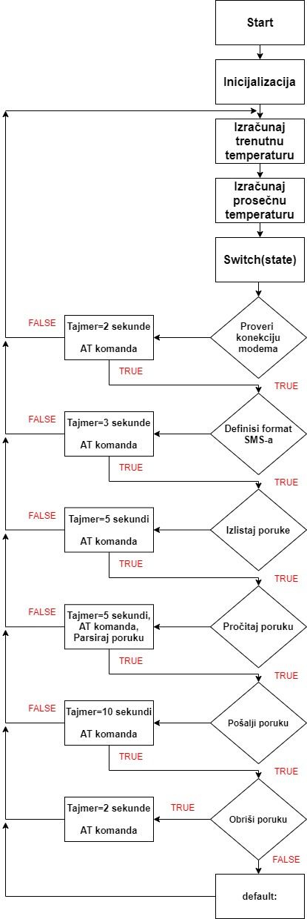
3.Realizacija firmvera uređaja
Celokupan firmver za uređaj pisan je C programskim jezikom.
Program odlikuje jednostavnost i veoma velika preglednost u cilju lakšeg i bržeg otklanjanja grešaka.
Na slici 4. nalazi se algoritam rada firmvera uređaja.
Slika 4. Algoritam rada uređaja

Slide 8
3.1 Komunikacija sa senzorom temperature DS18B20
Funkcije koje omogućavaju inicijalizaciju, čitanje i upis podataka u senzor pisane se takozvanom bit-banging metodom kod koje je funkcija zadužena za direktno postavljanje vrednosti komunikacionog pina.
Upotrebom niskog i visokog logičkih nivoa u određenim vremenskim intervalima koji su definisani protokolom omogućava se čitanje ili upis u senzor.
Za potrebe dobijanja vrednosti temperature napisane su četiri funkcije, a to su:
1) uint8_t sensor_init(void);
2) void write(uint8_t data);
3) uint8_t read(void);
4) float calculate_temp(void);

Slide 9
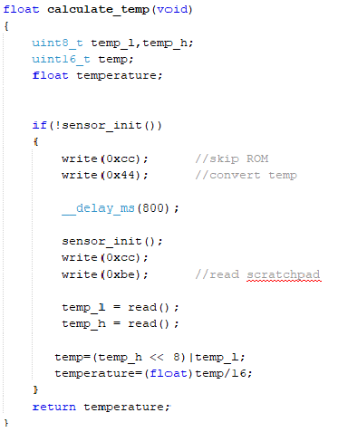
3.1 Komunikacija sa senzorom temperature DS18B20
Funkcija za izračunavanje temperature obavlja prozivku senzora, čitanje dvobajtnog podatka sa senzora i vrši konverziju podataka u korisniku čitljiv format.
Podatak o temperaturi je skladišten u devetobitnom obliku. Konvertovana temperatura je automatski izražena u stepenima celzijusa. Nakon provere inicijalizacije, potrebno je upisati u senzor 0xCC vrednost koja označava da se master uređaj obraća svim slave uređajima.
Naredna komanda predstavlja slanje vrednosti 0x44 koja omogućava početak merenja i uspešnu konverziju temperature u električni signal u senzoru. Ukoliko su prethodna dva koraka uspešno obavljena moguće je pročitati otisak odnosno digitalni binarni zapis podatka o temperaturi iz senzora. Potrebno je pročitati dva bajta i konvertovati ih u format čitljiv korisniku.
Slika 5. Funkcija za izračunavanje temperature

Slide 10
3.2 Komunikacija sa modemom Telit GE864-GPS
Mikrokontroler i modem komuniciraju preko asinhrone serijske komunikacije - UART-a. UART modul se nalazi u sklopu mikrokontrolera, a i modema. Služi za primopredaju podataka u serijskom obliku. Ova komunikacija obavlja se putem dva komunikaciona linka.
Funkcija za inicijalizaciju UART1 modula naziva se void UART1_Init(void) i njen sadržaj se može opisati u tri koraka.
1) Podešavanje UxSTA i UxMODE registara
2) Mapiranje programabilnih pinova
3) Brzina prenosa podataka (eng.Baud Rate), odnosno UxBRG registra

Slide 11
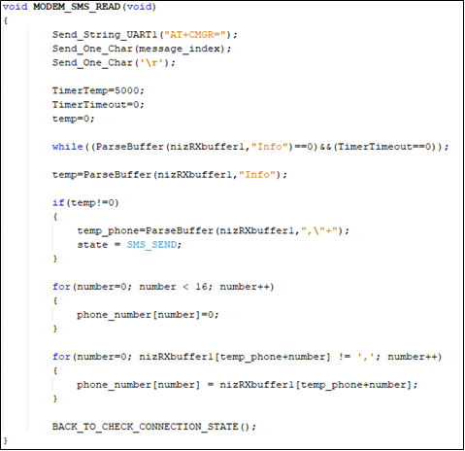
3.2 Komunikacija sa modemom Telit GE864-GPS
Komunikacija mikrokontrolera i modema realizovana je preko pet funkcija. Svaka funkcija predstavlja jedno stanje i sadrži tačno određene AT instrukcije. Unutar svakog stanja uključuje se tajmer koji definiše tačno koliko sme jedno stanje da se izvršava.
Ovo je implementirano u cilju da ukoliko modem ne prepozna poruku ili vrati komandu koju mikrokontroler ne očekuje bude omogućeno vraćanje programa u početno stanje. Svakom stanju je bitno dodeliti dovoljno vremena za njegovo izvršavanje.
void MODEM_CHECK_CONNECTION(void);
void MODEM_SMS_FORMAT_DEFINE(void);
void MODEM_SMS_LIST(void);
void MODEM_SMS_READ(void);
void MODEM_SMS_SEND(void);
void MODEM_SMS_DELETE(void);
Slika 6. Funkcija za čitanje sadržaja primljene SMS poruke

Slide 12
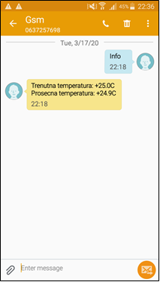
4. Rezultati merenja temperature
Za dobijanje vrednosti trenutne i prosečne temperature, potrebno je da korisnik prosledi SMS poruku sa sadržajem u kojem se nalazi ključna reč ’’Info’’.
Ukoliko korisnik pošalje još neki sadržaj pored ključne reči, poruka će i takva biti validna. Ukoliko je ključna reč napisana pogrešno na bilo kakav drugi način od prethodno pomenutog, poruka neće biti obrađena, a korisnik neće dobiti povratnu informaciju o vrednosti temperature.
Primer pravilnog slanja i prijema poruke sa podacima je prikazan na slici 7.
Slika 7. Prikaz poruke

